Slide 1
网站变更监控自动报告
搜狐财经
2026-04-20 19:58:24

Slide 2
分析结论
1. **近期活跃度较低**：过去7天仅记录到1次数据变动（5次修改），整体更新频率偏低，可能处于内容稳定期或运营节奏放缓。
2. **热点内容集中**：近30天最受关注的记录为《第一代网红奶茶奈雪，怎么悄悄亏麻了?》，共被修改5次，说明该话题是近期重点维护或争议焦点。
3. **整体变动有限**：总修改次数为5次，与近期活动量一致，表明数据变动主要集中于短期热点，整体内容结构相对稳定。

Slide 3
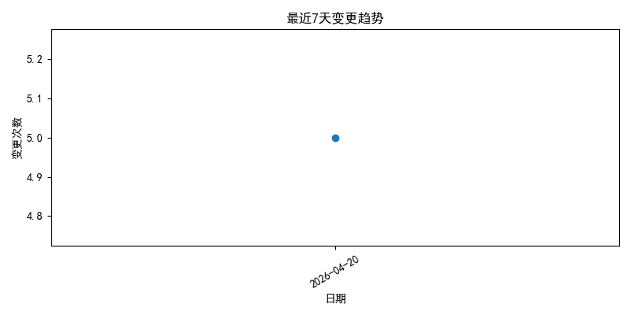
source_23_20260420_195824_trend.png

Slide 4

source_23_20260420_195824_cumulative.png

Slide 5
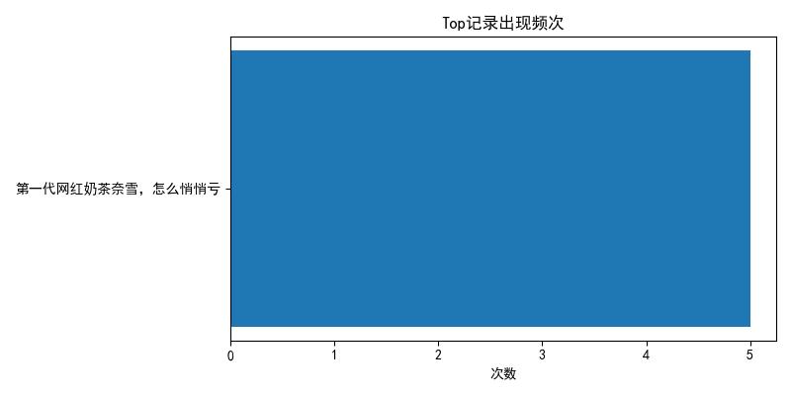
source_23_20260420_195824_top.png

